Slide 1
Bal Kaynak Sistemi
Arıcıdan Tüketiciye Şeffaf Tedarik Zinciri
Hazırlayanlar: Ali Eren Onyıl & Serena Üzümcü
MBP207 Görsel Programlama 2
Öğr. Gör. Burak Evrentuğ

Slide 2
Proje Amacı
Bal Kaynak Sistemi, arıcıdan tüketiciye uzanan tedarik zincirinde şeffaflık ve izlenebilirlik sağlayan bir masaüstü uygulamasıdır.
Temel Özellikler
Hedefler
• Kullanıcı kayıt ve giriş sistemi
• Bal ürünlerini listeleme ve filtreleme
• Arıcı bilgilerini görüntüleme
• Ürün değerlendirme sistemi
• Tüketicilere güvenilir bal kaynağı
• Arıcı-tüketici bağlantısı
• Kullanıcı dostu arayüz

Slide 3
Kullanılan Teknolojiler
Python
Ana programlama dili - kolay sözdizimi ve güçlü kütüphane desteği
Tkinter
GUI için Python'un yerleşik grafiksel arayüz kütüphanesi
MySQL
Veritabanı yönetim sistemi - XAMPP üzerinden çalıştırıldı
bcrypt
Şifre hashleme için güvenli kriptografik kütüphane
Ek Araçlar: mysql-connector-python, XAMPP, VS Code

Slide 4
Veritabanı Yapısı
Ana Tablolar
Yardımcı Tablolar
• musteriler: kullanici_adi, isim, soyisim, eposta, sifre
• aricilar: isim, telefon, aks_kod, sehir, aricilik_turu
• ballar: bal_isim, bal_cinsi, renk, fiyat, stok
• degerlendirmeler: bal_id, musteri_id, yildiz, yorum
cicek_ballari, salgi_ballari, renk_skalasi
Önemli Özellikler
• Foreign Key ile tablo ilişkileri
• CHECK constraint ile veri doğrulama
• INDEX ile sorgu optimizasyonu
• utf8mb4_turkish_ci karakter seti

Slide 5
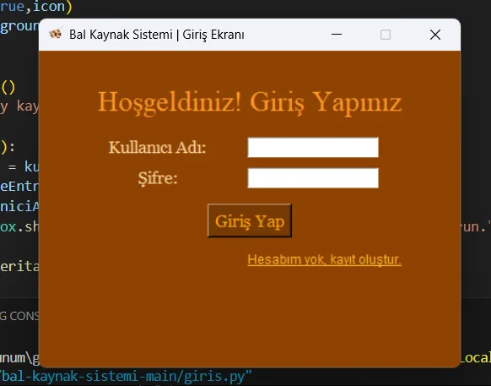
Giriş Ekranı
Özellikler
• Kullanıcı adı ve şifre girişi
• Şifre gizleme (maskeleme)
• Enter tuşu ile giriş desteği
• Kayıt sayfasına yönlendirme
Güvenlik Önlemleri
• bcrypt ile hashlenmiş şifre kontrolü
• SQL injection koruması
• Hata mesajları ile bilgilendirme

Slide 6
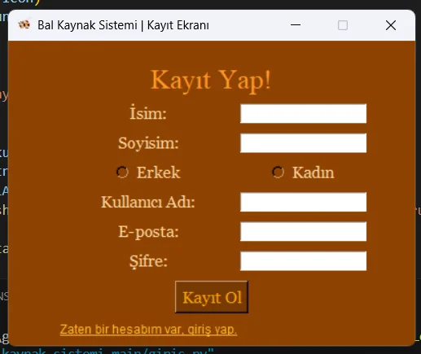
Kayıt Ekranı
Kayıt Alanları
• İsim ve Soyisim
• Cinsiyet seçimi (Radio Button)
• Kullanıcı adı ve E-posta
• Şifre (minimum 8 karakter)
Doğrulamalar
• Tüm alanların doluluğu kontrolü
• Kullanıcı adı/e-posta benzersizliği
• bcrypt ile şifre hashleme

Slide 7
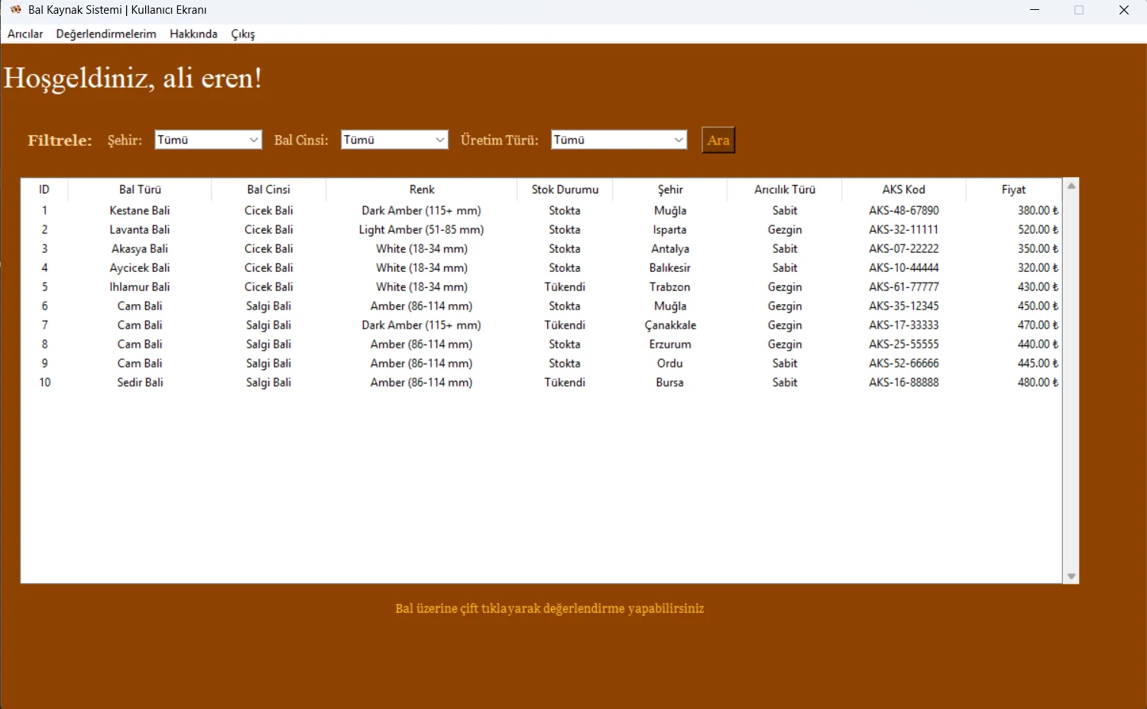
Ana Ekran - Bal Listesi

Slide 8
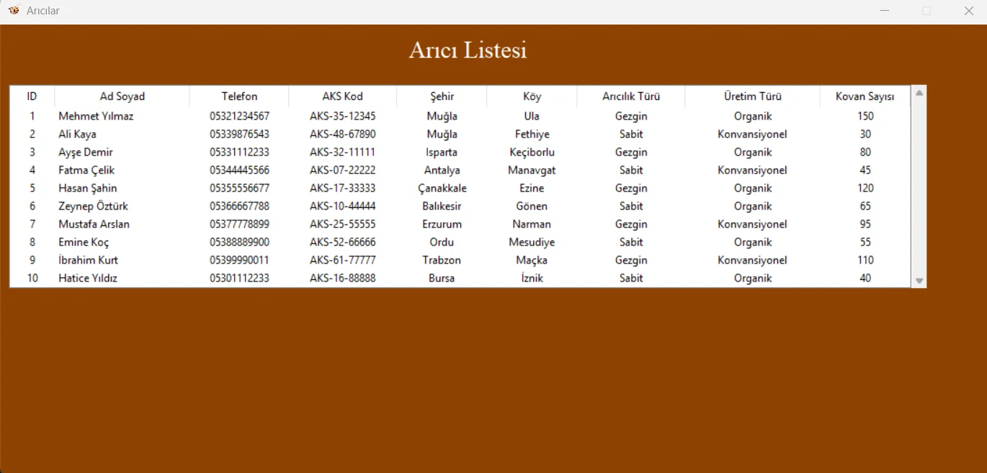
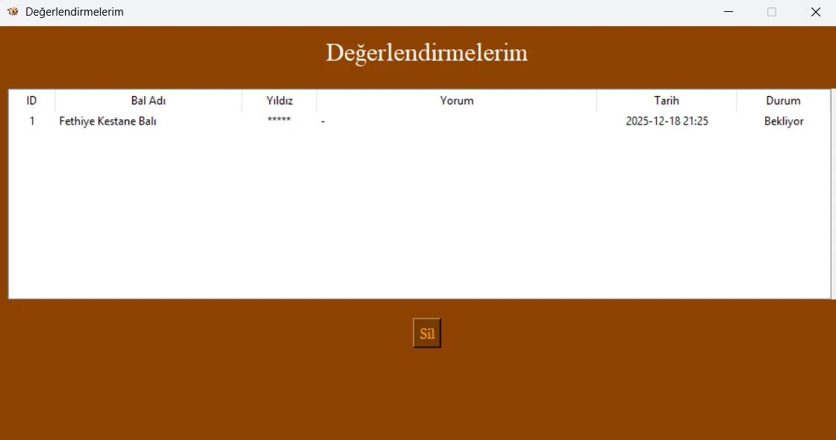
Arıcı Listesi & Değerlendirmelerim

Slide 9
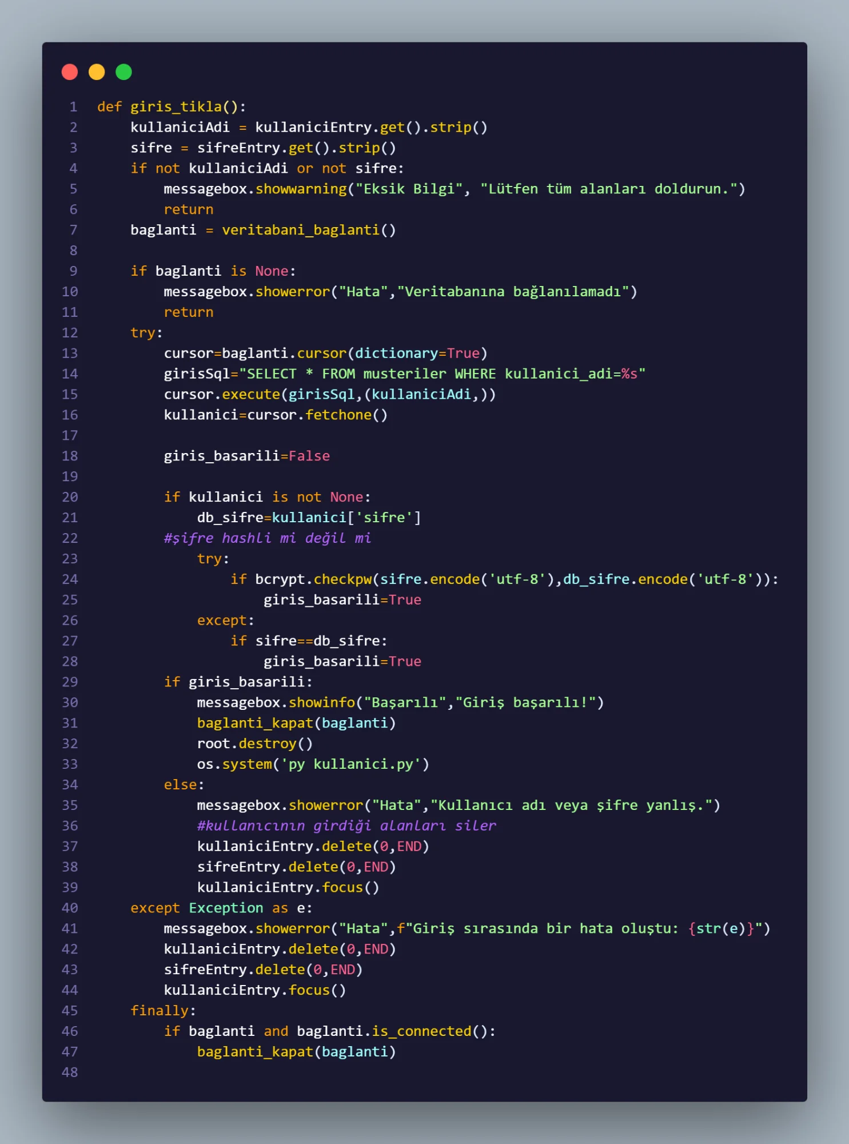
Kod Örneği: Giriş Fonksiyonu
1. Veri Alma
Entry'lerden kullanıcı adı ve şifre alınır
2. Veritabanı Sorgusu
Parametreli sorgu ile SQL injection önlenir
3. Şifre Doğrulama
bcrypt.checkpw() ile hash kontrolü
4. Hata Yönetimi
try-except-finally bloğu kullanılır

Slide 10
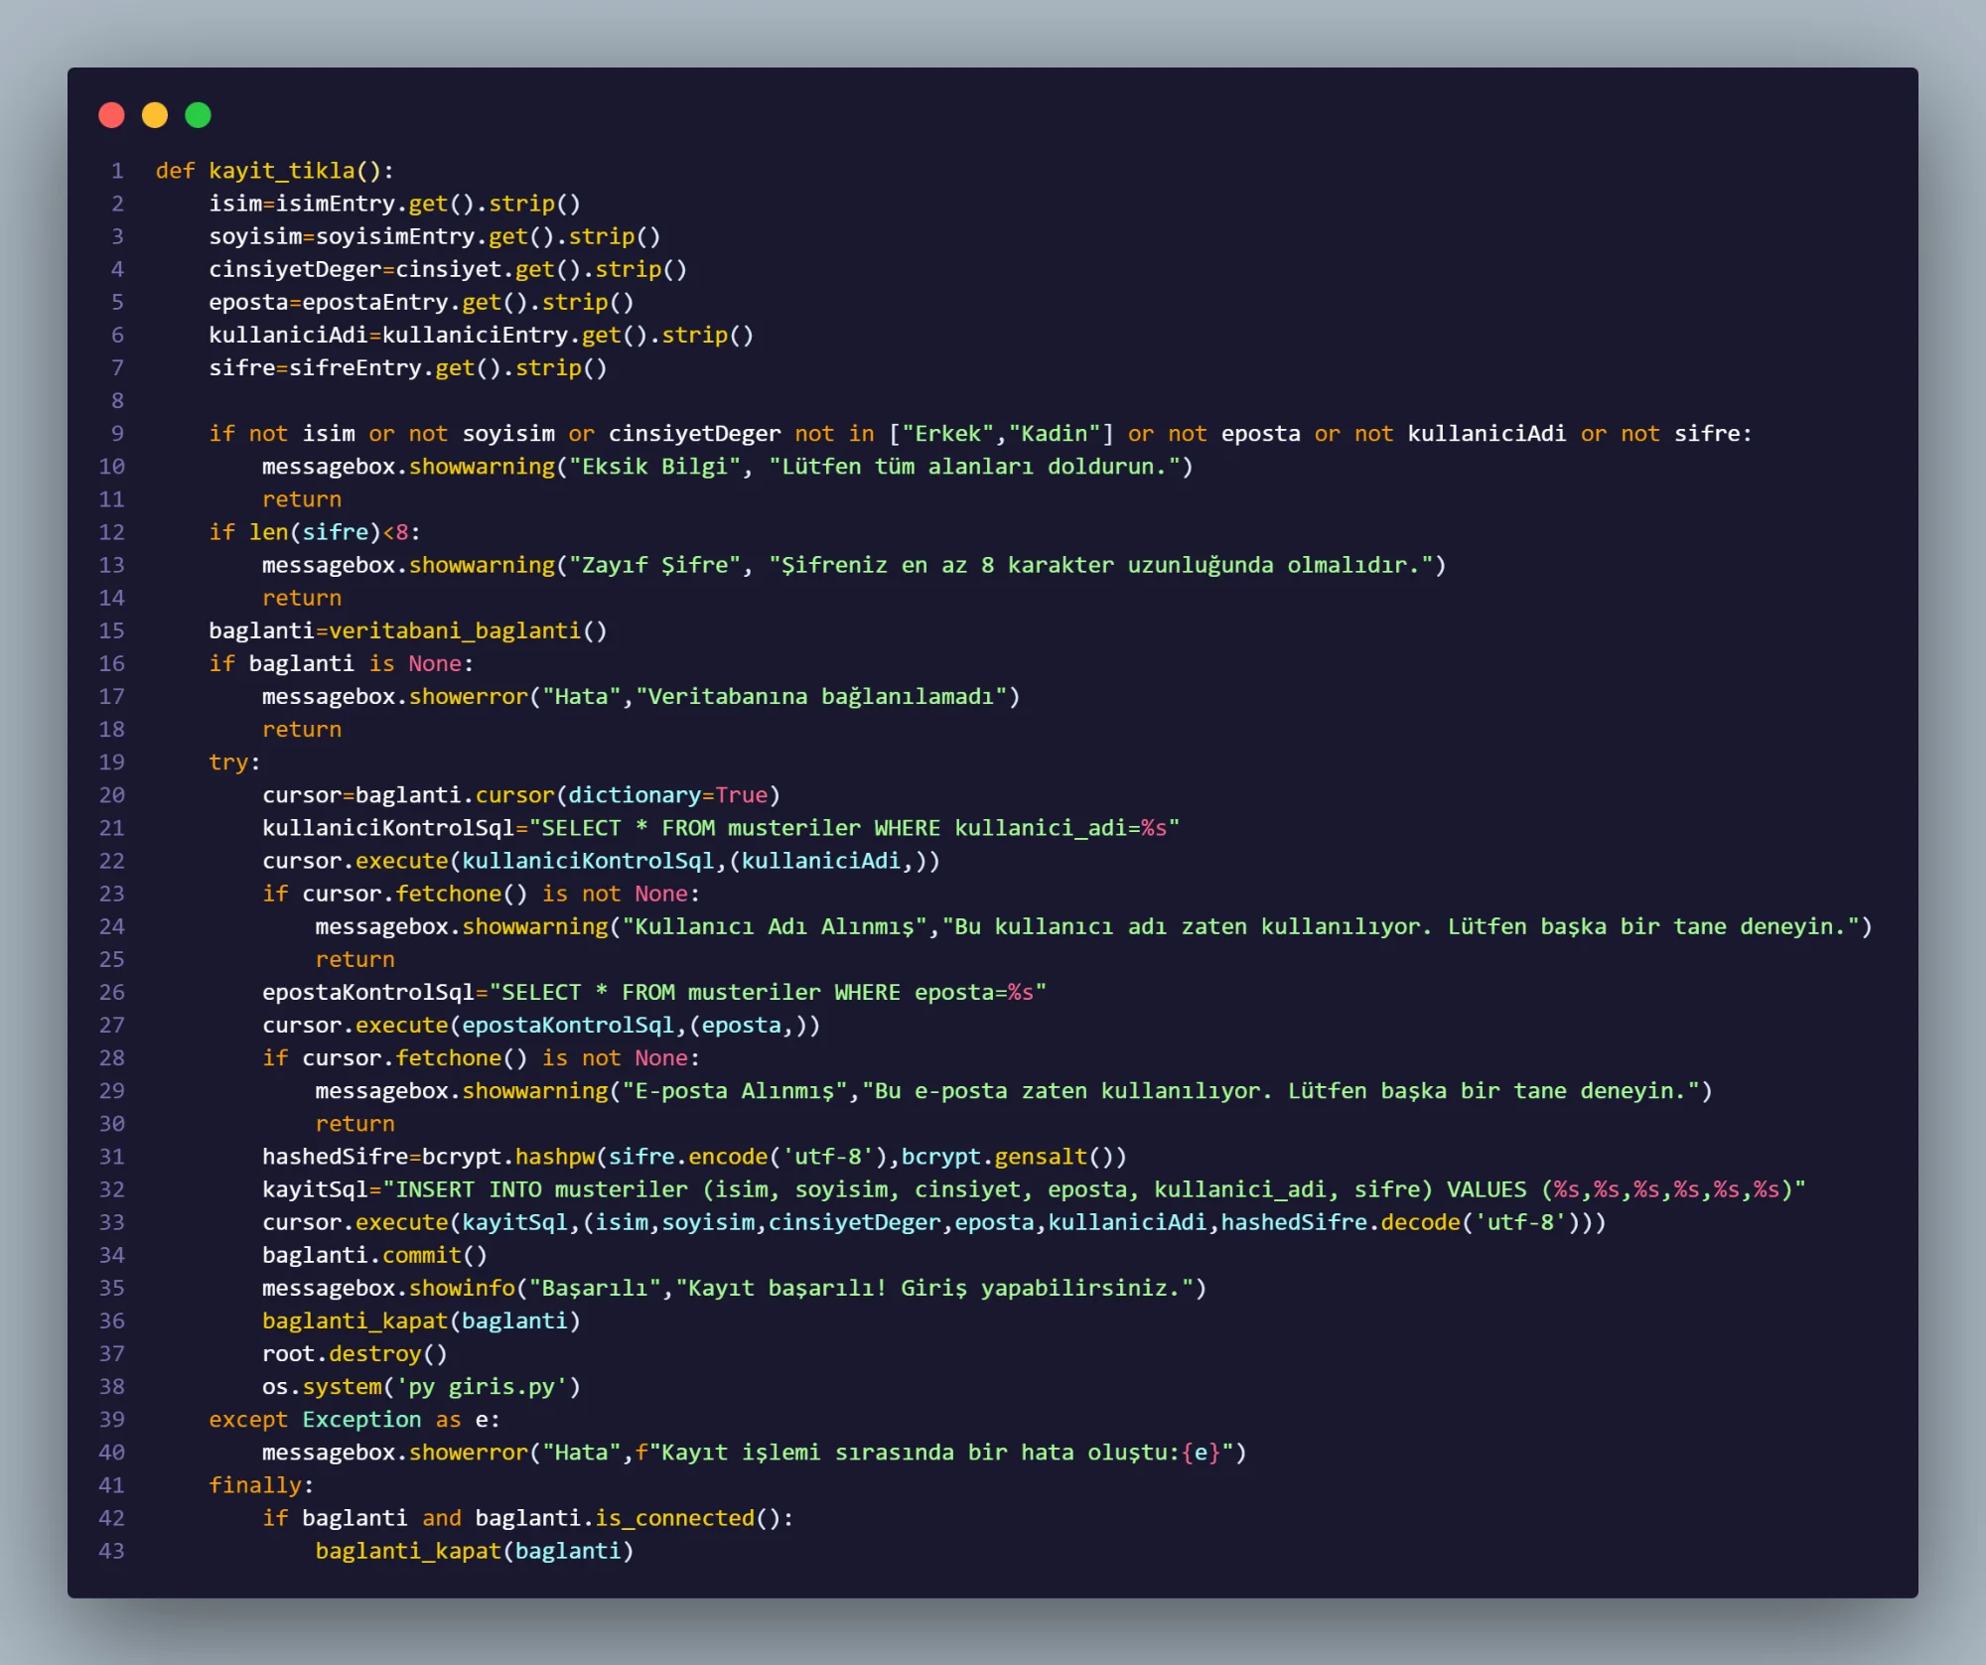
Kod Örneği: Kayıt Fonksiyonu
1. Form Doğrulama
Tüm alanlar ve şifre uzunluğu kontrolü
2. Benzersizlik Kontrolü
Kullanıcı adı/e-posta var mı kontrolü
3. Şifre Hashleme
bcrypt.hashpw() ile güvenli hash
4. Veritabanına Kayıt
INSERT ve commit() ile kayıt

Slide 11
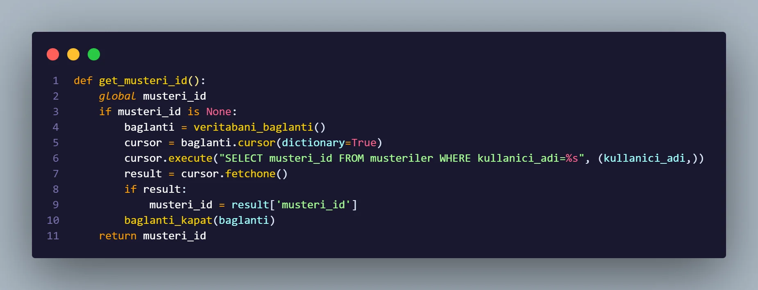
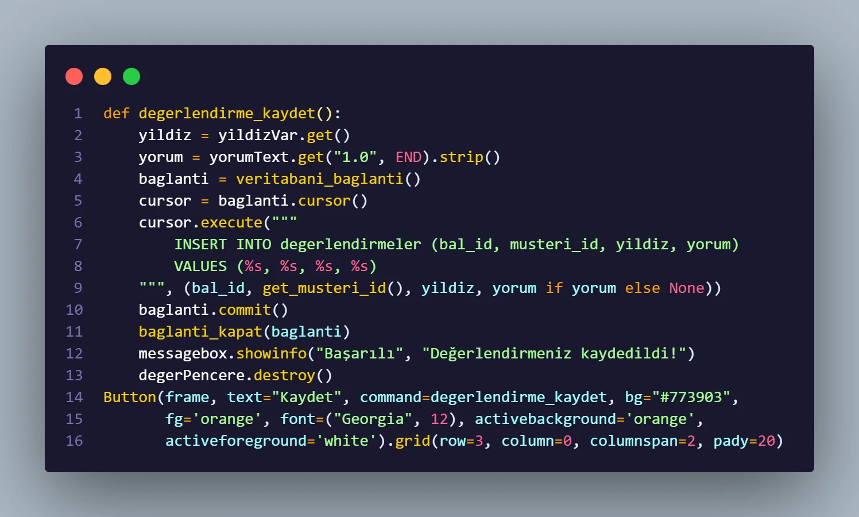
Kod Örneği: Değerlendirme İşlemleri
get_musteri_id()
• Global değişken ile ID saklanır
• Veritabanından kullanıcı adına göre çekilir
degerlendirme_kaydet()
• Yıldız puanı (1-5) alınır
• Opsiyonel yorum metni
• INSERT ile veritabanına kayıt

Slide 12
Karşılaşılan Zorluklar ve Çözümler
❌ Türkçe Karakter Sorunu
✓ utf8mb4_turkish_ci ve charset='utf8mb4' kullanıldı
❌ Şifre Güvenliği
✓ bcrypt kütüphanesi ile şifreler hashlendi
❌ Dosya Yolu Problemi
✓ os.path ile dinamik dosya yolları oluşturuldu
❌ Veritabanı Bağlantı Yönetimi
✓ try-finally bloğu ile bağlantılar kapatıldı

Slide 13
Teşekkürler!
Bal Kaynak Sistemi, arıcı ve tüketici arasında güvenilir bir köprü kurarak bal tedarik zincirinde şeffaflık sağlamayı hedeflemektedir.
Ali Eren Onyıl & Serena Üzümcü
MBP207 Görsel Programlama 2 | Öğr. Gör. Burak Evrentuğ
Sorularınız?

